Slide 1

Programmation d'applications d'entreprise
Chapitre 3 – Java Server Pages : JSP
UFR Sciences et Techniques - Antenne de Blois
Sameh.kchaou@univ-tours.fr
Supports de cours adaptés de Anthony Bocci
Notes:
Avant de commencer, je vous informe que la première partie du devoir de contrôle aura lieu le 14 novembre. Je vais laisser un message sur Célène d'ici la fin de la semaine. Cette première partie portera sur les trois premiers chapitres. Les documents ne seront pas autorisés. Vous aurez quelques questions de cours, un exercice sur les servlets et un autre sur JSP. Si vous le souhaitez, vous pouvez réviser chez vous la semaine prochaine et la suivante. Nous pourrons également faire un exercice de révision pour mieux comprendre;
On a vu la séance derniére la servlet ,,,,,,,,,Aujourdh’ui ON VA découvrir une autre technologie pour devellopper des app web : la tech JSP technologie coté server comme les servlet ! Elles sont exécutées sur le serveur pour générer du contenu qui sera envoyé au client. Elles ne s'exécutent pas directement sur le client.

Slide 2
Plan
Qu’est ce qu’une JSP ?
Fonctionnement
Architecture MVC
Servlet et JSP
Notes:
On va découvrir c’est quoi une jsp ; comment elles fonctionnent ; par la suite on va voir le role des jsp dans l’architecture MVC ou bien le modèle de conception qui sépare les différentes couches d'une application (celles que nous avons abordées lors de la première séance) et finallment on va explorer la relation entre les servlet et les jsp

Slide 3
Qu ’est ce qu’une JSP ?
Définition :
Java Server Pages (JSP) est une technologie Java standard pour construire des applications Web dynamiques.
Combinaison de Java et HTML : Permet d'intégrer du code Java directement dans les pages HTML.
Caractéristiques principales :
Portabilité : Fonctionne sur n'importe quelle plateforme avec un serveur compatible Java (comme Tomcat).
Basée sur Java : Utilise les API Java et les servlets pour générer du contenu dynamique.
Comparaison avec PHP/ASP :
Plus propre que PHP : Code plus structuré et gestion des erreurs avancée grâce à Java.
Plus indépendant que ASP : Ne dépend pas d'une technologie propriétaire.
Notes:
Jsp ets une tech jee pour develooper des app web; elle permet d’intégrer le code java directement dans html: dc un fich.jsp est composé d’un code ou d’un mélange entre le code java et le code html: // les caractéristique : Portabilite puisque elle s’exécute sur le serveur, elles peuvent fonctionnent sur toutes les plateformes disposant d'un serveur compatible Java, comme Tomcat Basée sur Java : Les JSP utilisent les API Java ainsi que les servlets pour générer dynamiquement du contenu web.on va voir comment Comparaison avec d'autres technologies (PHP/ASP) :Plus propre que PHP : Le code JSP est plus structuré et bénéficie d'une gestion des erreurs plus avancée grâce aux fonctionnalités Java. Plus indépendant que ASP : Contrairement à ASP, les JSP ne dépendent pas d'une technologie propriétaire DONT le code source est contrôlé par une entreprise:. ASP une technologie de script côté SERV développée par Microsoft pour créer des pages web dynamiques: fich.asp = html + Jscript

Slide 4
Qu ’est ce qu’une JSP ?
Fonctionnalités clés (semblables à HttpServlet) :
Gestion requête/réponse : Implémente le modèle de requête/réponse HTTP pour traiter les interactions client-serveur.
Accès aux objets : Utilise les mêmes objets que les servlets (request, response).
Redirection/Inclusion : Peut rediriger vers une autre servlet ou JSP ou inclure d'autres JSP .
Notes:
LA je vais vous parler des fonctionnalités clés des JSP, qui partagent * similarités avec les HttpServlets. Tout d'abord, l'une des fonctionnalités les plus importantes est la ges de la req et de la rep. Les JSP implémentent le modèle de requête/réponse HTTP, ce qui leur permet de traiter les interactions entre le clt et le serv. Lorsqu’un user envoie une req, la JSP peut traiter cette demande, exécuter la logique nécessaire, et renvoyer une rep appropriée au client.. Ensuite, parlons de l'accès aux objets. Les JSP utilisent les mêmes objets que les servlets, notamment request, response,. Cela signifie que, les JSP peuvent facilement accéder aux informations sur la req entrante, manipuler la réponse et gérer l'état de session de l’usr. Cette cohérence entre les servlets et les JSP facilite le développement d'applications web robustes. Enfin, les JSP offrent des fonctionnalités de redirection et d'inclusion. Elles peuvent inclure d'autres JSP ou rediriger vers une servlet ou une autre JSP. cad vous pouvez réutiliser du code et des composants. Par exemple, si vous avez une section commune dans plusieurs pages, vous pouvez l'inclure dans vos JSP, évitant ainsi la duplication de code et facilitant la maintenance

Slide 5
Qu ’est ce qu’une JSP ?
Fonctionnalités clés (semblables à HttpServlet) :
Types de contenus pris en charge : Génère non seulement du HTML, mais aussi des formats comme XML(services web ), et JSON.
Cookies et sessions : Manipule les sessions utilisateur et gère les cookies pour maintenir l'état.
Gestion des en-têtes HTTP : Capable de gérer les headers pour contrôler la réponse HTTP.
Notes:
une autre fonctionnalité clé des JSP : la génération de contenu. Les JSP ne se contentent pas de générer uniquement du HTML. Elles sont également capables de produire d'autres types de contenus, elles peuvent produire des documents XML dans les contextes où les données doivent être échangées entre différents systèmes, comme dans les services web et elles peuvent produire des réponses au format JSON, ce qui permet l’interaction asynchrone avec le serveur. Mais HTML est le format standard Car Les JSP permettent de générer dynamiquement un contenu HTML avec des balises qui répondent aux actions des utilisateurs. la gestion avancée. Cette fonctionnalité englobe : la gestion des cookies et des sessions, ainsi LES en-têtes HTTP. Dc avec les jsp on peut lire et supprimer des cooks, on peut créer et gérer des objets de session ainsi les en-têtes pour contrôler la réponse HTTP envoyée au client ou b1 pour personaliser la réponse

Slide 6
FONCTIONNEMENT
Traitement d’une JSP par le serveur :
Une JSP est compilée en servlet à la première utilisation
Se transforme en classe implémentant: javax.servlet.jsp.HttpJspPage
Lors du chargement d’une jsp,
Génération d’une servlet à partir de la jsp
Compilation de la servlet
Instanciation de la servlet
Délai d’attente lors de la première consultation
En cas d’erreur de syntaxe, message envoyé au navigateur (erreurs détectées à l’exécution)
Notes:
comment le serveur traite une page JSP ! La première chose à comprendre est que la JSP est compilée en servlet dès sa première utilisation. Cela signifie que le fichier JSP est transformé en une classe Java qui implémente l'interface. et qui permet à la JSP de se comporter comme une servlet traditionnelle. Lorsqu'une req est envoyée pour accéder à une JSP, Le serveur génère d'abord une servlet à partir du code de la JSP. Cette servlet contient le code Java qui sera exécuté pour produire la rep HTML, ou autre contenu, : Une fois la servlet est généré ele sera compilée en bytecode, de la même manière qu'une classe Java standard. Apres : Une fois la servlet compilée, le serveur l'instancie, c'est-à-dire qu'il crée un objet de cette servlet pour pouvoir l'exécuter. Délai d'Attente il y a un délai d'attente lors de la première consultation d'une JSP. Ce délai est lié au ps de génération, compilation et instanciation de la servlet mais , lors les consultations suivantes, ce délai disparaît puisque la servlet est déjà prête. Gestion des Erreurs :, si une erreur de syntaxe est détectée dans le code JSP, celle-ci est signalée au navigateur sous forme de message d'erreur. Lors de sl'exécution,

Slide 7
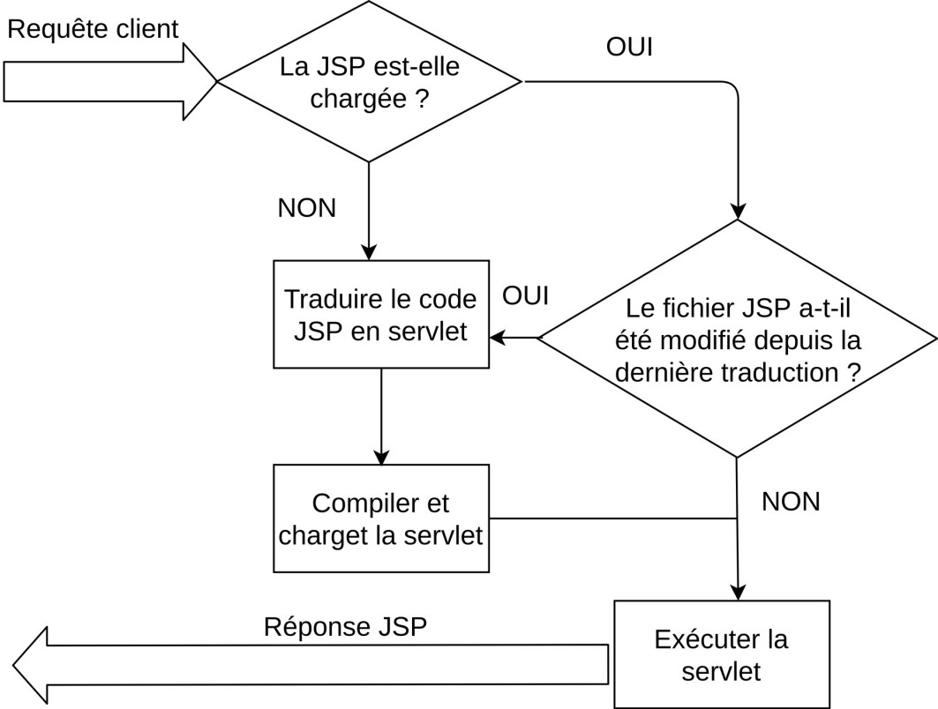
FONCTIONNEMENT
Processus de traitement d'une requête client par une JSP :
Servlet prête
Notes:
L'image resume le fonctionnement: elle représente un diagramme de flux qui illustre le ps de traitement d'une requête client par une JSP. : suite à une requête HTTP envoyée par le client au serveur, demandant l'exécution d'une JSP. la première étape est la Vérification si la JSP est déjà chargée :Si oui (la JSP a déjà été traitée et la servlet correspondante est prête), le serv passe à l'étape suivante. Si non, le serveur va traduire le code JSP en servlet; et une fois la JSP est traduite en servlet, cette dernière est compilée et chargée dans le serveur d'application. On revient Dans le cas de s’ella est déjà chargé, le serveur vérifie si le fichier JSP a été modifié depuis la dernière traduction ced depuis la derniére utilisation; Si le fichier a été modifié, le processus de traduction et de compilation est répété pour s'assurer que la servlet reflète les dernières modifications de la JSP. Si le fichier n'a pas été modifié, le serveur peut directement exécuter la servlet.qui génère une réponse, la res qui sera renvoyée au client:

Slide 8
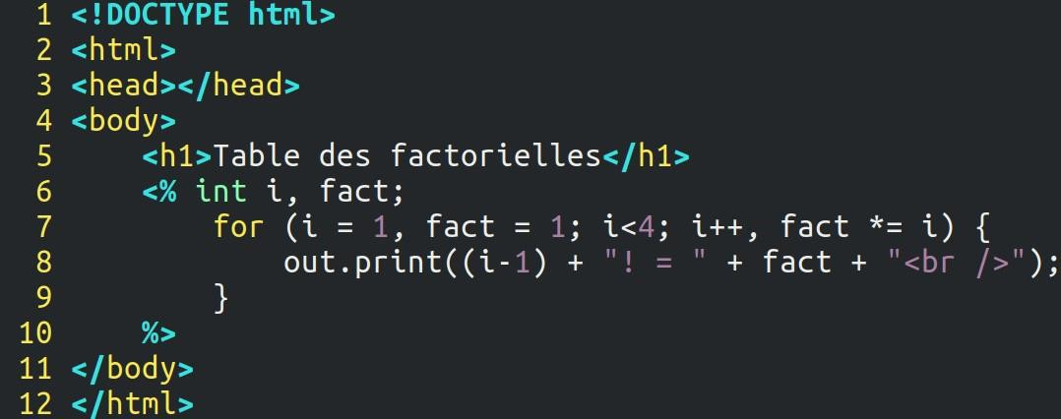
FONCTIONNEMENT
Exemple :
Exécution de la JSP côté serveur.
Produit du HTML
Notes:
L’exemple suivant montre comment fonctionne une JSP en pratique et comment générer du contenu dynamique / côté serveur Comme vous voyez le fich contient à la fois du code HTML classique, et code Java intégré présent dans la balise JSP (marquée par <% et %>). Ce code sera exécuté par le serveur. Le code java calcule les factorielles des nombres de 0 à 3, avec une boucle for et les résultats sont ensuite injectés le HTML sous forme de texte.
coté client : Une fois la page traitée par le serveur, le navigateur ne reçoit que la table des factorielles en format HTML

Slide 9
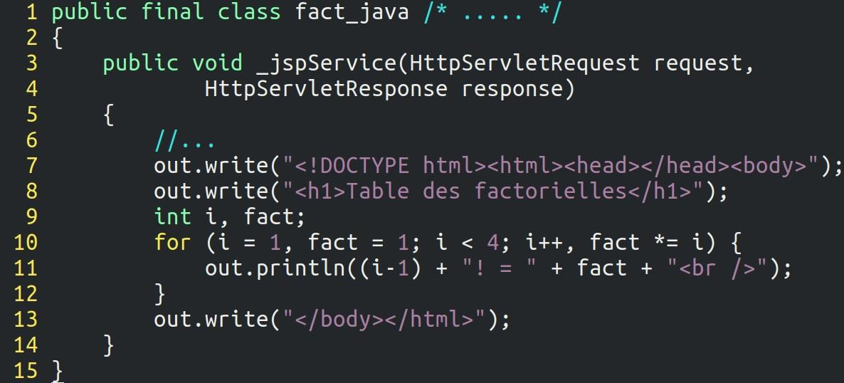
FONCTIONNEMENT
Exemple de servlet généré à partir d’une JSP.
Notes:
comment la JSP est convertie en servlet. Pour l’exemple de la foctorielle ! meth _jspService : Cette meth correspond à la meth service() d'une servlet classique. Ou se déroule tous le traitement // Toutes les lignes de code HTML présentes dans la JSP d'origine sont traduites en appels à out.write(), qui envoie le texte HTML au client. // la Partie dynamique (calcul des factorielles) : est injecté directement dans la méthode. Dc Les balises <% %> qui contiennent du Java sont insérées directement dans le corps de la méthode service() de la servlet.

Slide 10
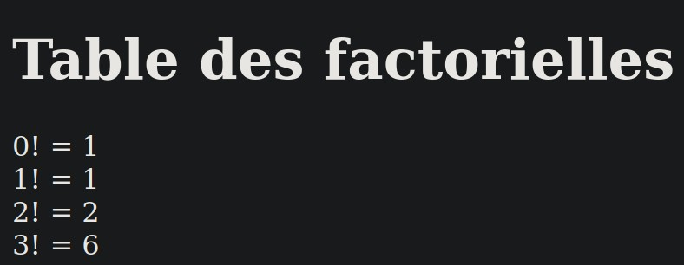
FONCTIONNEMENT
Exemple :
Le navigateur Web ne reçoit que le HTML
généré
Notes:
;;;;;;;Dc 3! = 6

Slide 11
FONCTIONNEMENT
Eléments syntaxiques d’une JSP
Une page JSP peut être formée par les éléments suivants :
Les expressions <%= %>
Les déclarations <%! %> : Déclarations de variables ou de méthodes utilisables dans la page
Les directives <%@directive %> : Instructions pour le moteur JSP
Les scriptlets <% %> : Morceaux de code Java exécutés dans la page
Les actions
Les JSTL
Notes:
La on va voir comment crer une page JSP ! La structure d'une page JSP est assez flexible, et elle peut inclure différents éléments qui servent chacun à une fonction précise: les elem qu’on peut trouver dans une page jsp est Les expressions;;;;;;;;;;;;;;;;;;; chaque élement a une syntaxe bien definie;
::::on va détailler ces différents élement

Slide 12
SCRIPTLETS <% %>
Les scriptlets correspondent à des blocs de code introduits par les caractères <% et se terminant par %>.
Ils permettent d'insérer du code dans la méthode service() de la servlet.
Le code Java contenu dans un scriptlet est inséré tel quel dans la servlet générée : la validation du code par le compilateur s'effectue lors de la compilation complète de la servlet correspondante.
<%
String message = "Bonjour, monde !";
out.println(message);
%>
Notes:
les scriptlets sont des blocs de code Java qui s'insèrent dans notre page JSP dans bloc <>, il nous permettent d'ajouter de la logique métier directement dans la méthode de service de la servlet générée. Cela signifie que, lors de la compilation de la servlet, le compilateur va vérifier la syntaxe et la validité de ce code. Par exp la on a déclare une variable message contenant la chaîne de caractères "Bonjour, monde !". Cette chaine sera affiché par la meth out.println(message) pour afficher ce message sur la page web.

Slide 13
EXPRESSIONS <%=….%>
Une expression commence par les caractères <%= et se termine par les caractères %>.
Les expressions JSP sont des expressions Java qui vont être évaluées à l'intérieur d'un appel de méthode print.
Comme l'expression est placée dans un appel de méthode, il est interdit de terminer l'expression via un point-virgule.
<%=expression%> equivalent à: out.println(expression) ;
Exemple : <%=new Date()%>
Equivalent à: out.println(new Date()) ;
Notes:
Les expressions JSP sont un moyen simple pour inclure du contenu dynamique dans les pages web. Elles permettent d'insérer des expressions Java directement dans le flux de réponse HTML, autrement dit lors de la conversation du jsp en servlet les exp sont automatiquement insérée dans un appel de la méthode print(), cad à l’intérieur de la méthode dc il n'est pas nécessaire, ni même autorisé, de terminer l'expression par un point-virgule, dans la page jsp Prenons un exp : si vous voulez afficher la date et l'heure actuelles dans votre page JSP, vous pouvez utiliser l'expression suivante :"Le serveur va interpréter cette expression comme out.println(new Date()) ; la date actuelle sera affichée directement dans le navigateur à l'endroit où cette expression est placée,

Slide 14
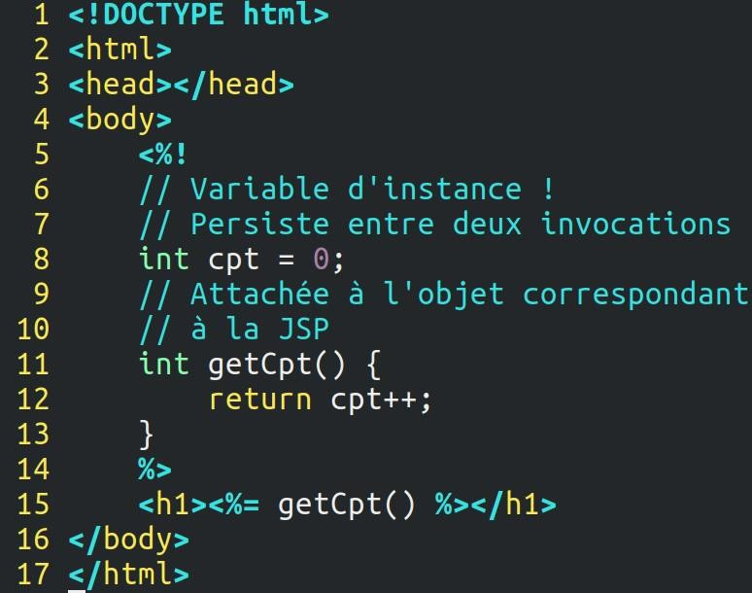
DECLARATION <%! … %>
Dans certains cas, un peu complexe, il est nécessaire d'ajouter des méthodes et des attributs à la servlet qui va être générée (en dehors de la méthode de service).
Une construction JSP particulière permet de répondre à ces besoins. Elle commence par les caractères <%! et se termine, par les caractères %>.
Notes:
…………..Dans certains cas, notamment lorsque l'on travaille sur des pages JSP complexes, il est nécessaire d'ajouter des méthodes et des attributs spécifiques qu’on peut les réutiliser dans la page afin d’adapter la servlet ou bien le script jsp à nos besoin, Voila un exemple de code JSP qui utilise une déclaration de variable et une méthode, l’exp illustre comment gérer des variables persistantes dans une page JSP.
une variable persistante est une donnée qui reste disponible entre * requêtes, généralement tq la session est active la var est conservé à chaque req,
Je vous explique l’ex^: La partie <%! ... %> est utilisée pour déclarer une variable d'instance et une méthode dans la JSP.
La variable cpt est déclarée au niveau de la page et elle est persistante entre les invocations.
La méthode getCpt() renvoie la valeur actuelle de cpt, et incrémente cette valeur à chaque appel.
Apres , la méthode getCpt() est appelée à l'intérieur d'une expression JSP <%= getCpt() %>, ce qui affiche la valeur courante de cpt dans la balise <h1>.
Lors de la première requête, la valeur affichée sera "0".
Lors de la deuxième requête, elle sera "1", et ainsi de suite, car la variable est persistante et conserve sa valeur entre les appels.

Slide 15

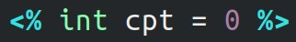
DECLARATION <%! … %>
Pas d’accès aux objets implicites (out, request, page...) : ce sont des objets définis dans la méthode principale de la servlet (_jspService())
VARIABLE D’INSTANCE != VARIABLE LOCALE
<%! ... %> : définie une variable d’instance (persiste entre deux invocations)
<% ... %> : définie une variable locale à la jsp (réinitialisée à chaque invocation)
Notes:
Les objets implicites en JSP, comme out, request, et page, ne sont pas accessibles dans certaines sections du code JSP,. Ces objets sont créés et utilisés uniquement dans la méthode principale de la servlet générée par JSP, _jspService(). Cela signifie que toute tentative d'accès à ces objets en dehors de cette méthode, entraînera une erreur. C’est pour ça, il est nécessaire de comprendre la différence entre les variables d'instance et les variables locales en JSP.
Variable d'instance comme l’exp précedent elles sont définies avec la syntaxe <%! ... %>, et elles sont déclarées en dehors de la méthode _jspService() et persistent entre plusieurs invocations de la page JSP. . Cela peut être utile pour stocker des données qui doivent être partagées tout au long de la durée de vie de l'objet servlet. En revanche, les variables locales, définies avec les balise <% ... %>sans point d’exlamation elles, sont réinitialisées à chaque requête, car elles sont locales à la méthode _jspService() => Les variables d'instance définies avec ! persistent entre plusieurs requêtes. Les variables locales définies sans ! sont réinitialisées à chaque invocation de la page JSP.

Slide 16
DIRECTIVE <%@ DIRECTIVE … %>
Fournit des informations globales relatives à la page
<%@ directive attribut="valeur" %>
Trois types de directives:
1. page : modifier les données de la page (import de packages, spécification d’un type de contenu, gestion des sessions)
Forme générale :
isErrorPage="true" ou "false"
La page est une page d'erreur
<%@ page isErrorPage="false" %>
errorPage="/error.jsp"
Page chargée en cas d'exception
Notes:
Les directives en JSP fournissent des informations globales a la page JSP pour que le conteneur de servlets puisse la traiter. Elles se déclarent avec la syntaxe suivante : <%@ directive attribut="valeur" %> Il existe trois principaux types de directives :
1. Directive page : Elle permet de modifier certains paramètres de la page, comme l'importation de packages Java, la gestion des sessions ou le type de contenu envoyé au client. quelques exemple de formes //isErrorPage : Spécifie si la page est une page d'erreur. Exemple : <%@ page isErrorPage="false" %> ou b1 errorpage en donnat le nom de la page renvoyé en cas d’erreur;

Slide 17
LA DIRECTIVE <%@ PAGE %>
Autres formes : <%@ page%> : propriétés de la page
import= "javax.jms.*, cour.test.*"
Import des types ou des packages
Les packages, servlet et jsp sont importés par Défaut
<%@ page import="java.io.*, java.sql.*">
session="true" ou "false" (défaut : true)
La page participe à une session
contentType="text/html;charset=UTF-8"
Type du contenu de la page et jeu de caractères
<%@ page contentType="text/html" %>
Notes:
import : Pour importer des classes Java nécessaires dans la page JSP soit apartir des package o jsp ou servlet Exemple : <%@ page import="java.io.*, java.sql.*" %> ,,,,,,,,,,,,,,,,,,,,,,,,,,,,,,,,,,,,,,,,,,,,,,,,,,
contentType : Définit le type de contenu envoyé par la page (par exemple, HTML ou JSON). Qui génerallement html

Slide 18
LA DIRECTIVE INCLUDE <%@ INCLUDE %>
Trois types de directives:
2. include : inclure des fichiers ou autres servlets/JSP
<%@ include page="/monJSP.jsp" %>
Inclut la ressource sans l'interpréter
Cette inclusion se fait au moment de la conversion, pendant la création de la servlet correspondante.
Les ressources à inclure doivent être contenues dans le contexte de l'application web
Notes:
//2. type Directive include :
Elle permet d'inclure un autre fichier (par exemple, une autre page JSP ou un fichier statique) dans la page actuelle. sans besoin de retaper le code . Exemple : <%@ include page="/monJSP.jsp" %> cela pemret d’Inclut la ressource sans l'interpréter; Cette inclusion se fait au moment de la conversion, pendant la création de la servlet correspondante. cad Le fichier inclus est traité lors de la phase de compilation de la JSP; Si le contenu de .jsp change, il faut recompiler la page principale pour que les modifications soient prises en compte. ,,,,,,,,,,

Slide 19
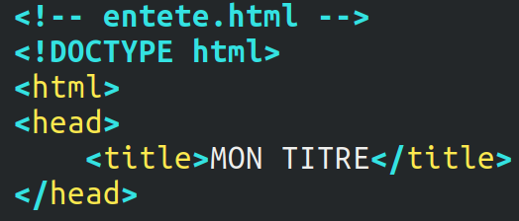
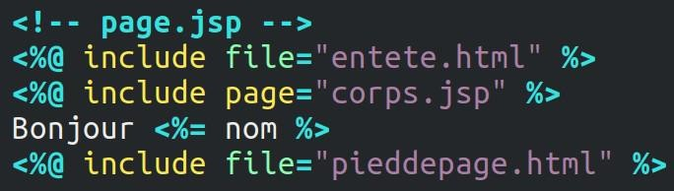
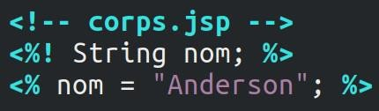
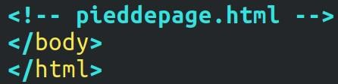
EXEMPLE: <%@ INCLUDE %>
Notes:
Prenons un exp : on a 3 page ,,,,,et si par exp l’entet et pied de page sont fixe pour tous les page dc au lieux d’crire le code à chaque fois, on fait juste l’appelle de ces 2 page par les balises @include en spécifiant le nom de la page: ,,,,,en fait @include page et @include file ,,,page pour jsp et file pour html en plus la directive page est généralement utilisée pour des inclusions basées sur la racine de l'application, tandis que file est utilisée pour des inclusions basées sur le chemin relatif. En pratique, dans les deux cas, le contenu de la ressource incluse est fusionné au moment de la compilation.

Slide 20
EXEMPLE: <%@ taglib %>
Trois types de directives:
3. taglib : utiliser des bibliothèques de balises personnalisées
<%@ taglib uri="..." prefix="..." %>
spécifie l'emplacement de la bibliothèque
référence les balises de la bibliothèque dans notre page JSP
Exemple: <%@ taglib uri="http://example.com/mytags" prefix="my" %>
<my:customTag attribute="value" />
Notes:
3. Directive taglib : Elle est utilisée pour inclure des bibliothèques de balises personnalisées dans une page JSP. La synataxe de cette directive : <%@ taglib uri="http://java.sun.com/jsp/jstl/core" prefix="c" %> nous avons deux éléments clés :URI : Ce paramètre spécifie l'emplacement de la bibliothèque de balises que nous souhaitons utiliser. Comme un identifiant unique qui permet au moteur JSP de localiser et de charger les balises définies dans cette bibliothèque. Prefix : Ce préfixe, sera utilisé pour référencer les balises de la bibliothèque dans notre page JSP. Cela nous permet de créer des balises personnalisées,
Par exp la directive ,,,,,,,,,,,,,,,,, pour utiliser la balise personnalisée à partir de cette directive. On utilise La balise <my:customTag /> utilise le préfixe my, et on passe un attribut nommé attribute avec la valeur "value".

Slide 21
Les actions
Les actions dans une page JSP servent à encapsuler des fonctionnalités spécifiques pour interagir avec des objets ou le serveur de manière déclarative, sans avoir à écrire du code Java directement dans la page.
Gérer les beans Java : Les actions permettent de créer, manipuler, et accéder à des beans Java, comme l'action <jsp:useBean>.
Transférer le contrôle entre pages : Les actions peuvent rediriger l'utilisateur vers une autre page ou inclure du contenu depuis une autre page (comme <jsp:forward> ou <jsp:include>).
Syntaxe : <jsp:tagName ... />
Le tag peut comporter plusieurs attributs.
Notes:
,,;;;;;;;;;;;;;;;;;;;;;;;;;;;;; Elles sont utilisées pour accomplir des tâches comme : Elles sont utilisées pour accomplir des tâches comme :;;;;;;;;;;;;;;;;;;;;;;;;;;;;;;;;;;;;;;;;,,Les actions en JSP se reconnaissent facilement grâce à leur syntaxe particulière : elles utilisent un format similaire à des balises XML, telles que <jsp:tagName ... />. Chaque action peut comporter plusieurs attributs qui nous permettent de configurer son comportement.

Slide 22
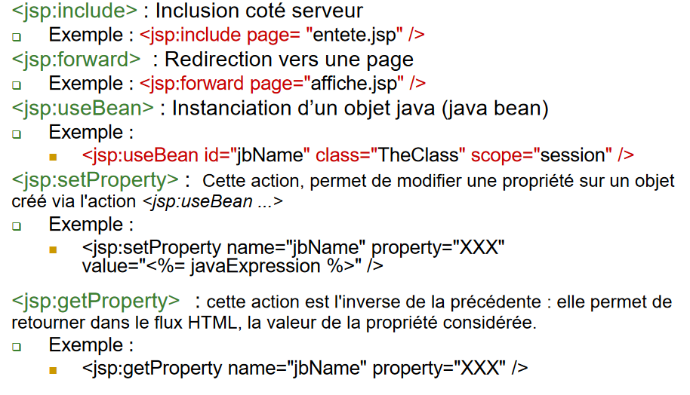
Les actions
Les principales actions :
Notes:
<jsp:include page="..." /> : Inclusion Dynamique : Cette action inclut la page spécifiée lors de l'exécution. <%@ include page="..." %> Inclusion Statique : Cette directive inclut la page spécifiée lors de la compilation de la JSP. Le contenu de la page sera fusionné avec la page principale avant la compilation,

Slide 23
JSTL
JSTL : Java Standard Tag Library
But : Simplifier l'écriture des pages
Langage pour les auteurs de pages
Inclut un langage d'expression pour éviter le code java :
Langage d'expression pour calculer des valeurs ($)
Gestion du déroulement de l'exécution
Validateur de librairie de tags
Permet de contrôler le style et les librairies utilisables dans une page
Notes:
l’utilisation du java dans les jsp va rendre le code un peu compliqué (html parfois java dasn la mm page ) dc c est pour ça on peut utiliser Java Standard Tag Library (JSTL) c’est une bibliothèque de balises qui vise à simplifier l'écriture de pages JSP pour réduire le besoin d'inclure du code Java directement dans les fichiers JSP. 2. Langage pour les auteurs de pages : Elle offre une syntaxe simple à comprendre pour les développeurs car elle facilitent l'accès aux données et la manipulation des objets dans une page JSP de manière structurée. // Inclut un langage d'expression qui permet d'accéder aux objets, propriétés et variables dans une page JSP sans avoir besoin de faire appel à des méthodes Java explicites. On utilise souvent $ pour indiquer une expression ou calculer es valeur//contrôle du flux d'exécution: à l'aide de balises spéciales (comme les boucles, conditions, etc.) on va voir la comment !

Slide 24
JSTL
Composition :
Core tags
Sortie, gestion des variables, logique, boucles (<c:forEach> ), importation de texte
XML tags
Parsing (<x:parse> ), sélection, XSLT, flot de contrôle
Database tags
Connexion, accès, requêtes (<sql:query>, ), mises à jour et transactions
Format tags
Localisation, internationalisation (<fmt:formatNumber>, <fmt:message> )
=> Pour utiliser ces balises JSTL, il est nécessaire de les déclarer dans la page JSP à l’aide d’une directive taglib.
Notes:
On commence par les baslises Core Tags qui sont les plus utilisés dans JSTL. elles incluent des balises pour la sortie de texte, la gestion des variables, la logique conditionnelle, les boucles, pour le contrôle du flot de l’excécution . Exemple : La balise <c:forEach> permet de boucler sur des collections, tandis que <c:if> permet de gérer des conditions logiques. 2. XML Tags permettent de travailler avec des données XML. Exemple : Vous pouvez utiliser <x:parse> pour analyser un document XML et ensuite utiliser <x:out> pour afficher des éléments spécifiques de ce document. 3. Database Tags facilitent la cnx à une BD, l'accès aux données, l'exécution de requêtes SQL, la mise à jour des info, et même la gest des transactions directement dans une page JSP. Exemple : Avec la balise <sql:query>, vous pouvez exécuter une requête SQL et afficher les résultats directement sur la page. 4. Format Tags Les Format tags s'occupent de tout ce qui et lié au formatage des dates, des nombres, ou encore la gestion de différentes langues. Exemple : La balise <fmt:formatNumber> permet de formater des nombres selon la locale de l'utilisateur, tandis que <fmt:message> permet d'afficher du texte traduit.
>,,,,,,,,,,,,pour les interpréter directeùment

Slide 25
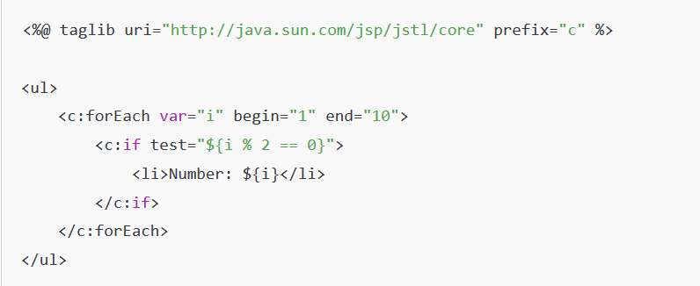





JSTL
Exemple : afficher une liste de nombres pairs
// Pour déclarer l'utilisation des balises JSTL,
pour faire référence aux balises de la bibliothèque JSTL.
// La boucle for parcourt les nombres de 1 à 10.
//la balise <c:if> vérifie si le nombre actuel i est pair (c'est-à-dire si i % 2 == 0). Si la condition est vraie (si i est pair), le bloc à l'intérieur du <c:if> s'exécute, et le nombre est affiché dans un élément de liste <li>.
=> Ce code afficherait uniquement les nombres pairs (2, 4, 6, 8, 10) dans une liste HTML.
Notes:
Imaginons que on a une boucle pour afficher une liste de nombres de 1 à 10, et que on veux afficher uniquement les nombres pairs : dc on a besoin d’une condition ET d’une boucle dc il p faut penser d’utiliser less core tage des balise jstl et pour utiliser ces balises il faut importer la biblio sui définit ces balises: dc comme 1er ligne il faut définir la balise taglib pour importer la biblio jstl : je vous rappelle que la balise taglib presente 2 attribut l’uri et le prefix : le prefix qui sera utilisé pour faire référence aux balises de cette bibliothèque. Dc les balises dans ce code il doivent préfixé par c: apres on va parcourit les nb de 1 a 10 avec la balise:::::::::

Slide 26
COMMENTAIRES
Deux manières de placer des commentaires dans une page JSP
<!-- mon commentaire HTML -->
<%-- mon commentaire JSP --%>
Le commentaire HTML est transmis à la réponse. Généralement préférer ceux en JSP pour :
Limiter la bande passante (les commentaires JSP ne sont pas transmis au client)
Notes:
Comment presenter les com dns pag jsp , il existe deux façons de placer des commentaires :
Commentaire HTML : Ce type de commentaire est visible dans le code source renvoyé au client (navigateur). Il est utile lorsque l’on souhaite laisser des informations pour d’autres développeurs ou pour des outils de développement web.
Commentaire JSP :le commentaire n'est pas inclus dans la réponse HTML envoyée au client. Il est invisible dans le code source, car il est filtré côté serveur.;;;;;;;;;;;;;;;;;;;;;;;Pourquoi préférer les commentaires JSP ? Car il permettent d’optimiser la bande passante : Les commentaires JSP ne sont pas transmis au client, ce qui réduit la taille de la réponse envoyée.

Slide 27
Exemple
Création d'une page JSP de base avec des directives
Créez un code d’une page JSP qui permet :
D’ajouter une directive page pour définir l'encodage en UTF-8 et le type de contenu à text/html.
D’utiliser une expression JSP pour afficher une variable texte simple comme "Bienvenue sur ma première page JSP« sous forme d’un titre.
De déclarer une variable d'instance pour représenter un compteur initialisé à 0,
D’incrémenter ce compteur à chaque consultation de la page.
D’utiliser une expression JSP pour afficher la valeur actuelle du compteur dans une balise <p> sur la page.
D’importer la bibliothèque JSTL (http://example.com/jstl).
D’afficher une liste HTML de nombres impairs de 1 à 100
Notes:
Je vous rappelle ce que nous avons vu lors de la dernière séance : nous avons découvert les éléments de la page JSP, tels que Scriptlets : Bloc de code Java dans la page JSP, les Directives : qui définissent les paramètres de la page(<%@ include %> pour inclure un fichier statiquement) -Expressions JSP : Exécutent instruction Java directement et affichent les résultats dans la page, -;-Balises JSP ou actions :pour interagir avec des objets et le transfert entre page( tq<jsp:include> pour inclure dynamiquement un fichier et <jsp:forward> pour rediriger la requête. Balises JSTL : Balises de bibliothèque standard, telles que <c:forEach> pour des boucles, permettant un code plus propre et lisible.

Slide 28
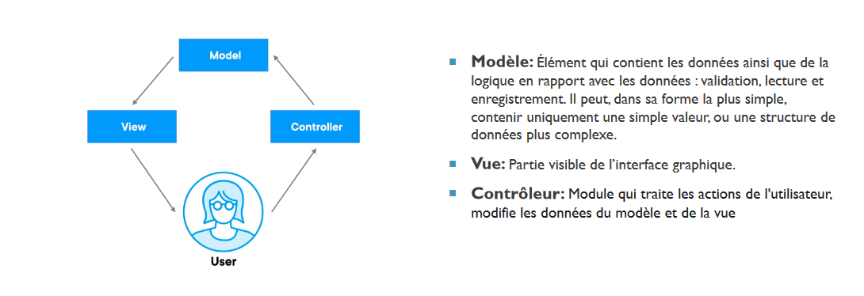
L’architecture MVC
L’architecture MVC : Model View Controller ou Modèle Vue Contrôleur
Notes:
L’arch MVC ou le modèle Model-View-Controller : ce modele a pour objectif d’organiser une application interactive en séparant :
– les données – la représentation des données – le comportement de l’application : Le Modèle représente la structure des données dans l’application et les
opérations spécifiques sur ces données // Une Vue présente les données sous une certaine forme à l’utilisateur, suivant un contexte d’exploitation. //
Un Contrôleur traduit les interactions utilisateur en se basant sur le modèle (comportement) et sélectionne la vue appropriée selon l’état du modèle.

Slide 29
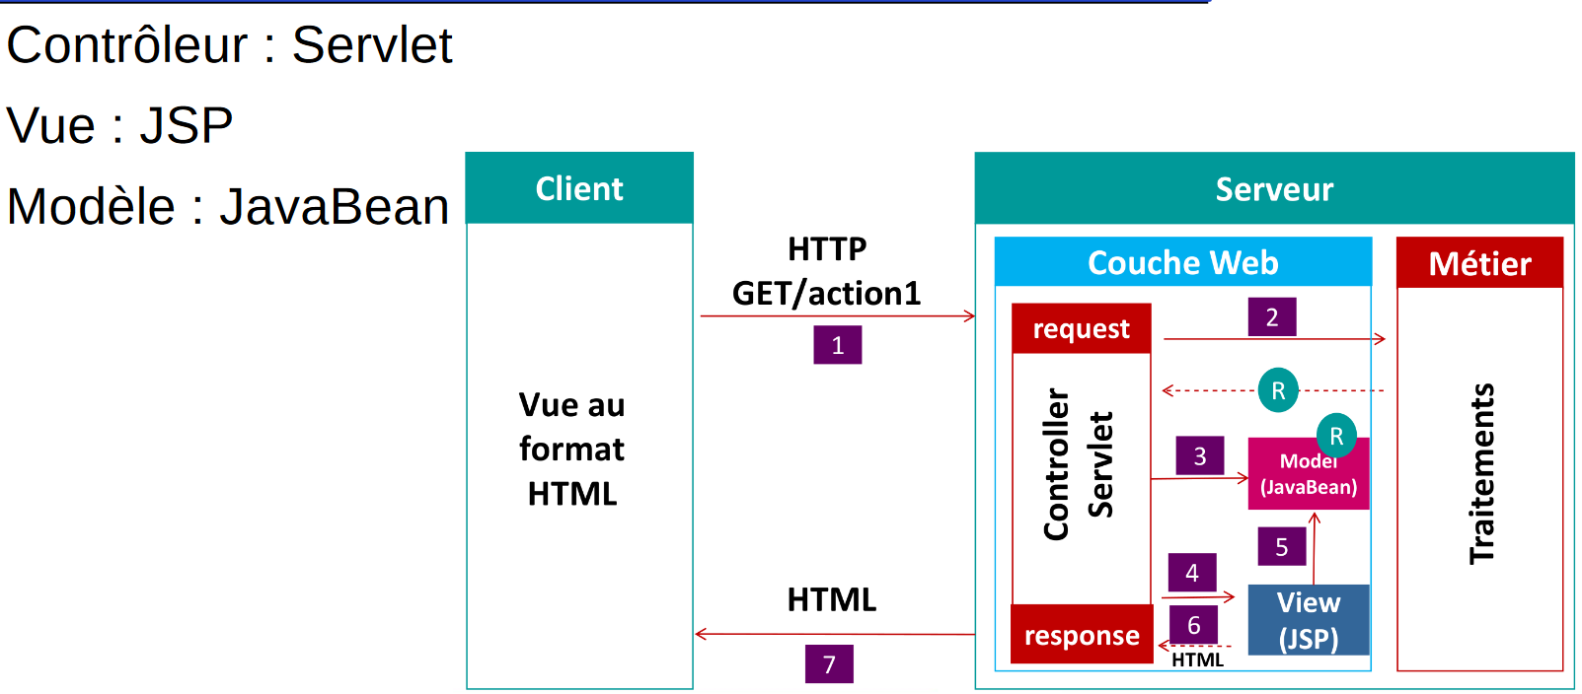
L’architecture MVC
L’architecture MVC et JSP :
Notes:
Cette image illustre l’archi MVC: le Client envoie une req HTTP (GET/action1) au serveur : le Contrôleur réceptionne cette req pour la traiter avec une Servlet). La Servlet interagit avec le Modèle qui contient données pour traiter cette req , la servlet peut transférer les données au Modèle ou mm récupérer des données. Une fois les traitements sont effectué, la Servlet envoie les résultats à la Vue (une page JSP). Le Modèle est également utilisé pour envoyer des données à la Vue. Puisque on peut faire le traitement par les jsp. => le principe de mvc utilise les jsp pour la logique de présentation, le contrôle des interactions utilisateur se fait (Servlet) et les données ou la logique métier se fait par les (JavaBean),

Slide 30
L’architecture MVC
Un JavaBean est une classe Java qui respecte certaines conventions spécifiques et est utilisée pour encapsuler plusieurs objets en un seul objet (le bean).
Caractéristiques d'un JavaBean
Constructeur sans argument : Cela permet de créer des instances de la classe facilement, notamment dans des environnements comme JSP.
Propriétés accessibles via des getters et setters
Pourquoi utiliser des JavaBeans ?
Encapsuler des données : Ils regroupent les données liées entre elles dans un seul objet. Par exemple, une classe Person peut contenir les informations de nom, d'âge, d'adresse, etc.
Composants réutilisables : Les JavaBeans peuvent être réutilisés dans différentes parties d'une application ou même dans différentes applications.
Intégration facile avec JSP : Dans les pages JSP, les JavaBeans peuvent être facilement manipulés avec des actions comme <jsp:useBean>, <jsp:setProperty>, et <jsp:getProperty>.
Notes:
,,,,,,Les JavaBeans sont souvent utilisés pour représenter des objets dans une application, comme des données ou des composants réutilisables dans des pages JSP. Un JavaBean doit avoir un constructeur public sans argument. Cela permet de créer des instances de la classe facilement, notamment dans des environnements comme JSP. , Les propriétés d'un JavaBean (ou attributs) doivent être accessibles via des méthodes getter (pour lire la valeur) et setter (pour définir/modifier la valeur). // Les JavaBeans sont utilisés principalement pour Encapsuler des données : Ils regroupent les données liées entre elles dans un seul objet. Par exemple, une classe Person peut contenir les informations de nom, d'âge, d'adresse, etc.
Composants réutilisables : Les JavaBeans peuvent être réutilisés dans différentes parties d'une application ou même dans différentes applications.
Intégration facile avec JSP : Dans les pages JSP, les JavaBeans peuvent être facilement manipulés avec des actions comme <jsp:useBean>, <jsp:setProperty>, et <jsp:getProperty>.

Slide 31
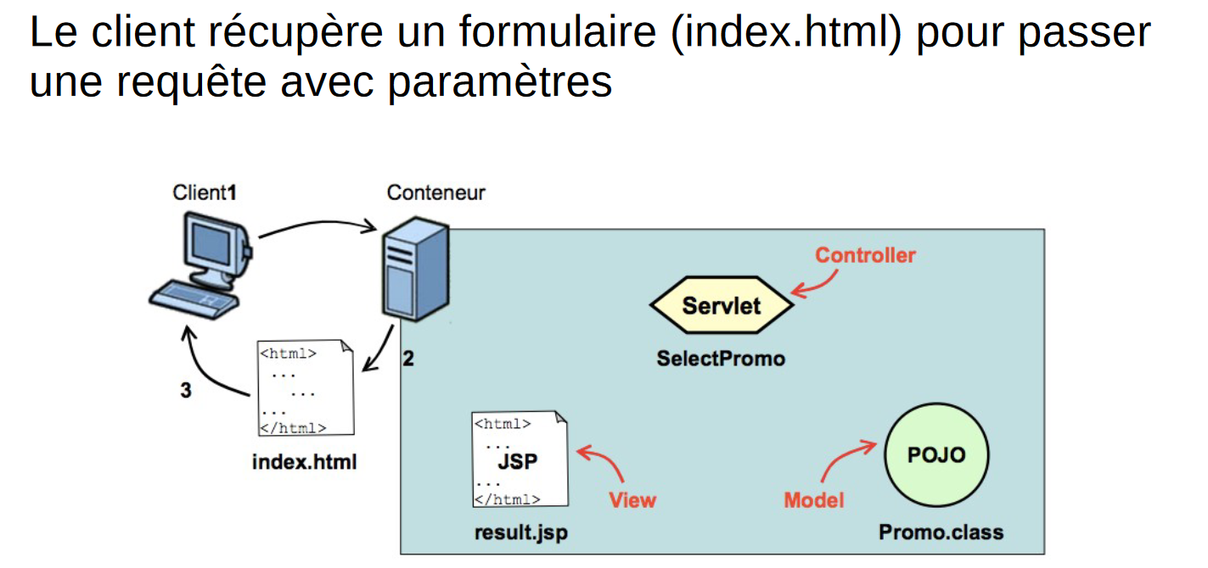
L’architecture MVC
L’architecture MVC et JSP :
Exemple - MVC : étape 1
Notes:
On passe au role des jsp dasn le modele MCVC : Prenons un exp pour voir techniquement comment les composant de cette arch interagissent !
1er: Le client ou un navigateur web envoie une requête au serveur par exp pour accéder à une page HTML (ici index.html;. Dc La 1er étape;;;;;;;;;;;;;;;;;;;;;;;;;;;;;;;;;;;;;;;;;;;

Slide 32
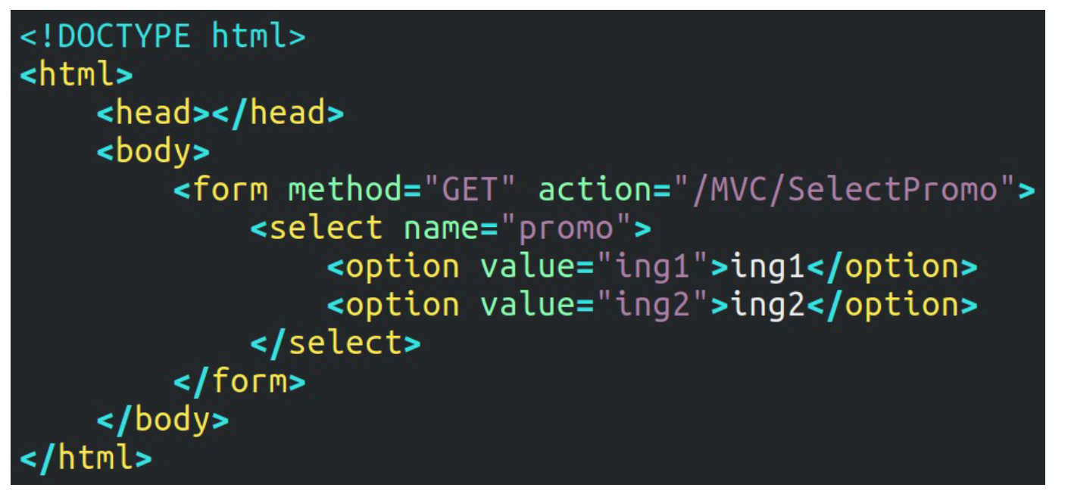
L’architecture MVC
L’architecture MVC et JSP :
Exemple - MVC : étape 1
Notes:
Le fichier index,html ou le formulaire demandé par l’user est formé d’une liste de selection pour que l'utilisateur puisse sélectionner une promotion ing 1 ou 2 et de soumettre cette information, avec la méthode HTTP GET Cela signifie que les paramètres seront envoyés via l'URL.. Le nom du paramètre est promo , ce nom sera utillisé pour extraire la valeur du paramétre;

Slide 33
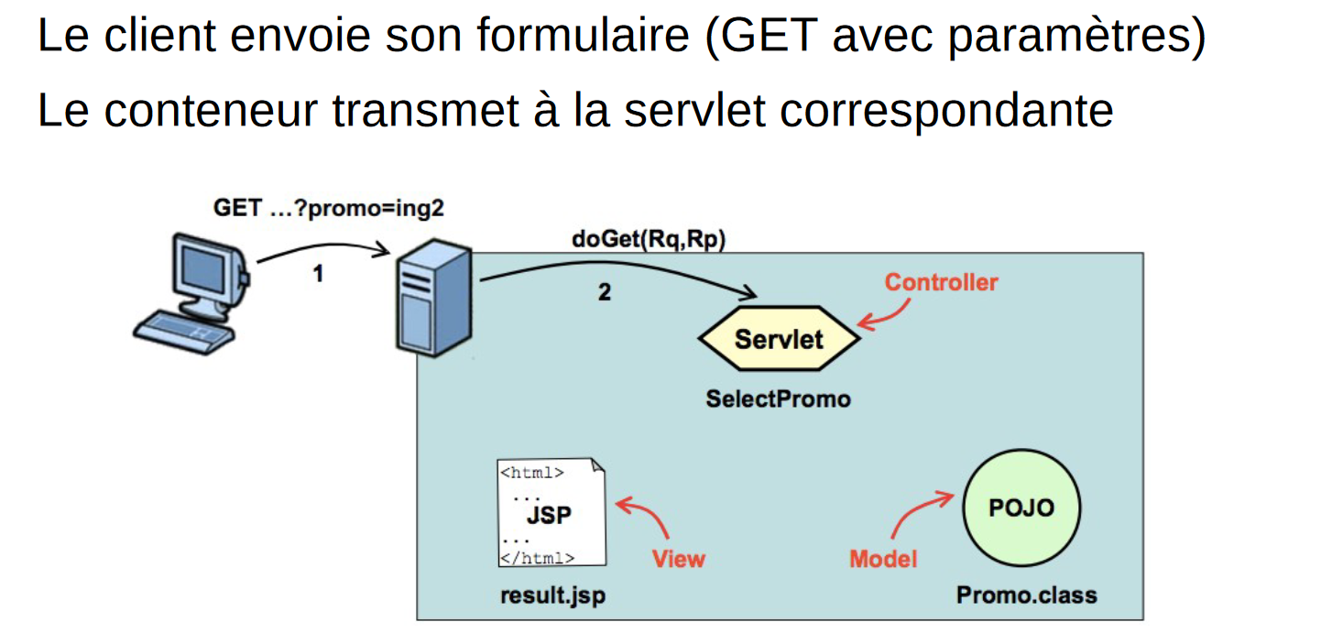
L’architecture MVC
L’architecture MVC et JSP :
Exemple - MVC : étape 2
Notes:
Suite à l’envoi du formuliare la par exp la val selectioné est ing2 //: Le conteneur web dans le serv reçoit cette requête et la transmet à la servlet correspondante selectpromo, qui agit comme le contrôleur dans le modèle MVC. // elle va prendre en charge la requête, et va effectuer les vérifications nécessaires et prépare le traitement,

Slide 34
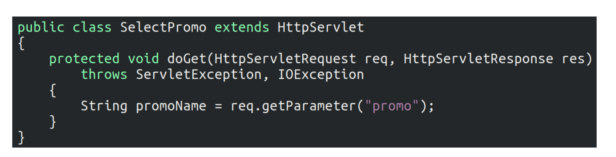
L’architecture MVC
L’architecture MVC et JSP :
Exemple - MVC : étape 2
Controller : SelectPromo.java
Notes:
La &er chose à faire par la servlet est la récupération des valeur des parametre ; comme vous voyez puisque c’est une req get dc la methode doget est implementé pour récuperer les info saisi par le clt avec la meth getParmétre(promo) ou promo est le nom du champ dans le formulaire,

Slide 35
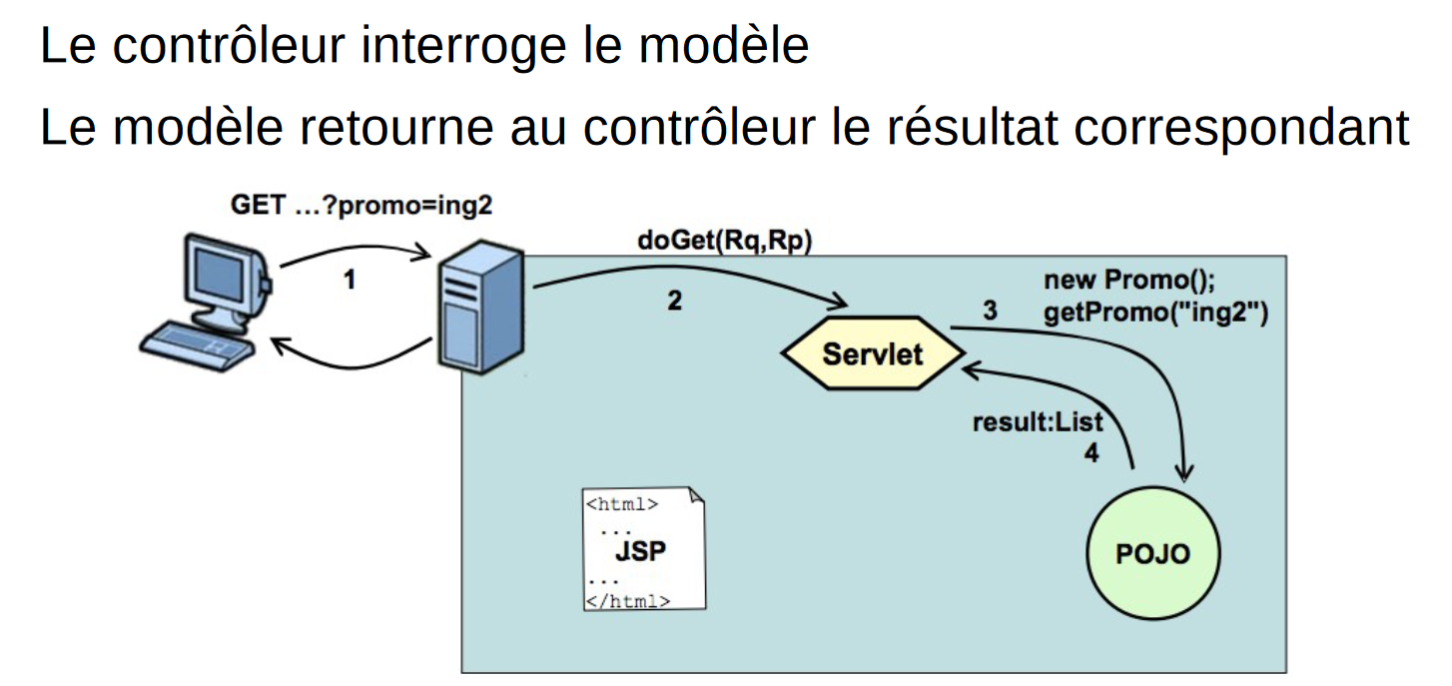
L’architecture MVC
L’architecture MVC et JSP :
Exemple - MVC : étape 3
Notes:
Par la suite comme étape3, le controller (ou la classe précedente SelectPromo.java) pour qu’elle puisse effectuer le traitement, elle interroge le modèle pour obtenir les données nécessaires en réponse à la requête du client. Dc c’est la troisiéme étape est l’intervention du modèle

Slide 36
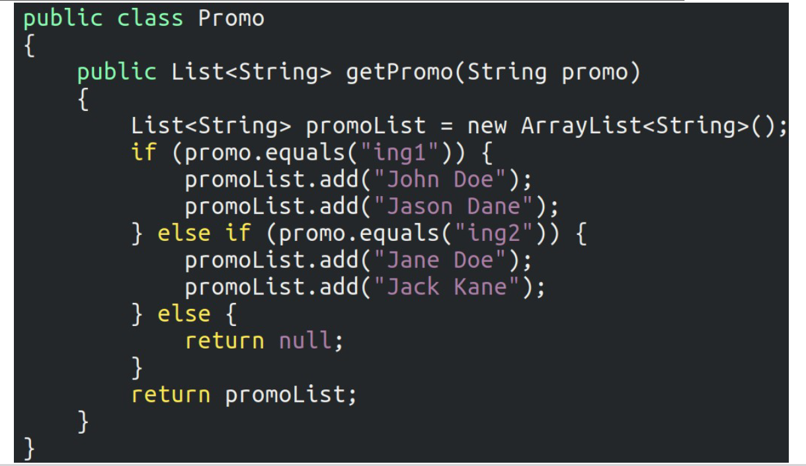
L’architecture MVC
L’architecture MVC et JSP :
Exemple - MVC : étape 3
Model : Promo.java
Notes:
Le modèle de promo présente un JavaBean qui encapsule les données relatives aux promotions, telles que les détails et les conditions d'une promotion spécifique. Et il fournit des méthodes pour accéder et manipuler ces données des promotions, afin de faciliter l'interaction avec le contrôleur et la vue.

Slide 37
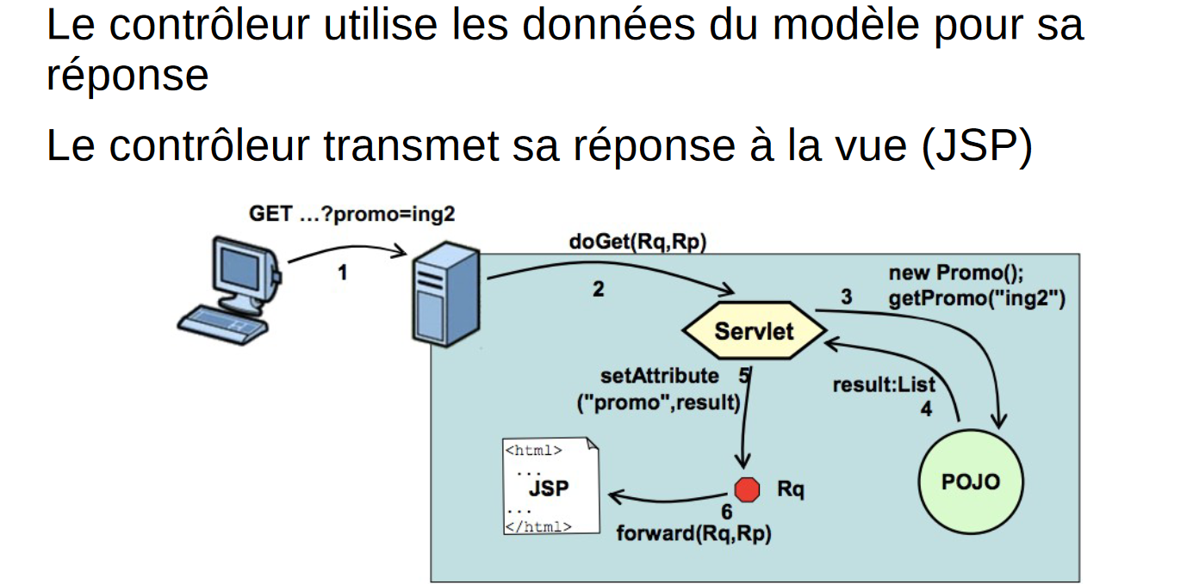
L’architecture MVC
L’architecture MVC et JSP :
Exemple - MVC : étape 4
Notes:
Ensuite le contrôleur utilise les données obtenues du modèle pour formuler une réponse appropriée à la requête du client.// Une fois la réponse construite, le contrôleur la transmet à la vue, qui est une JSP, pour qu'elle soit présentée à l'utilisateur.

Slide 38
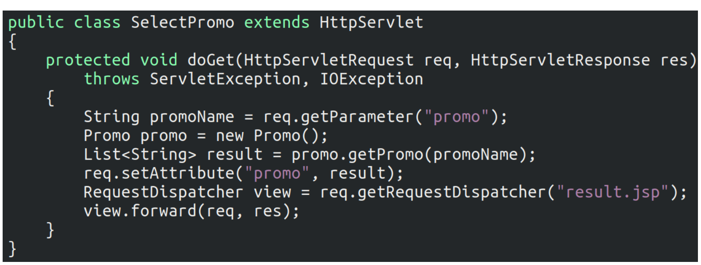
L’architecture MVC
L’architecture MVC et JSP :
Exemple - MVC : étape 4
Controller : SelectPromo.java
Notes:
On revient vers la servlet pour voir comment elle va intergair avec le modéles : elle fait l’instanciation du modèle new promo() ou promo c’est notre javabean: come vous voyez le constructeur est sans parametre, après elle récupére les donnés assossié au promo demandé par la methode getpromo qui est déjà defini dans le javabean //par la suite elle ajoute ces données à la requête HTTP par la meth setAttribute; Après elle transfére la req vers la page jsp par la meth getRequestDispatcher.forword//en fait la méthode getRequestDispatcher().forward() est utilisée pour transférer la requête et la réponse à une autre ressource pour rediriger une requête sans envoyer une nouvelle requête au client (c'est-à-dire sans changer l'URL visible dans le navigateur).

Slide 39
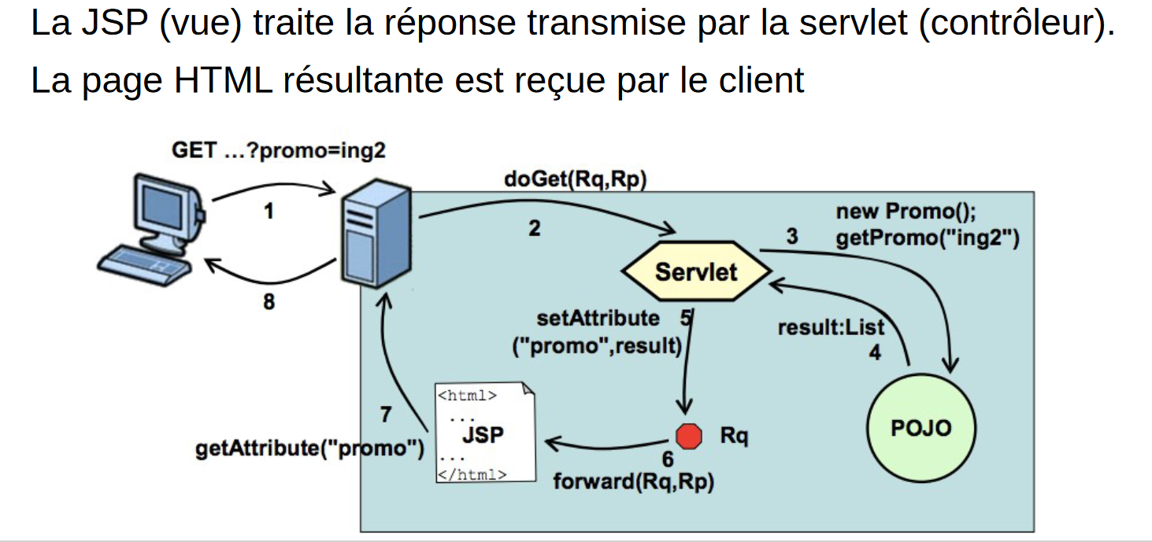
L’architecture MVC
L’architecture MVC et JSP :
Exemple - MVC : étape 5
Notes:
La Derniére étape, la JSP (vue) reçoit la réponse transmise par le contrôleur, qui contient les données nécessaires à l'affichage.// dc une fois les données sont reçu, elle traite ces données pour générer la page HTML résultante, et la page html sera présentée à l'utilisateur.

Slide 40
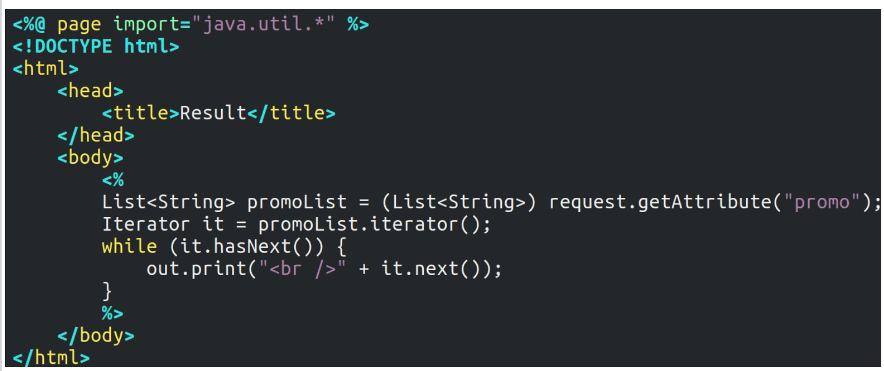
L’architecture MVC
L’architecture MVC et JSP :
Exemple - MVC : étape 5
View : result.jsp
Notes:
Donc, qu'est-ce qu'on a dans la page result.jsp ? Elle contient tout ce qui est lié à l'affichage des données traitées par le contrôleur. Elle récupère les données du bean pour les afficher dans le HTML. Ainsi, toutes les instructions Java écrites dans les scriptlets seront converties en HTML dynamique.

Slide 41
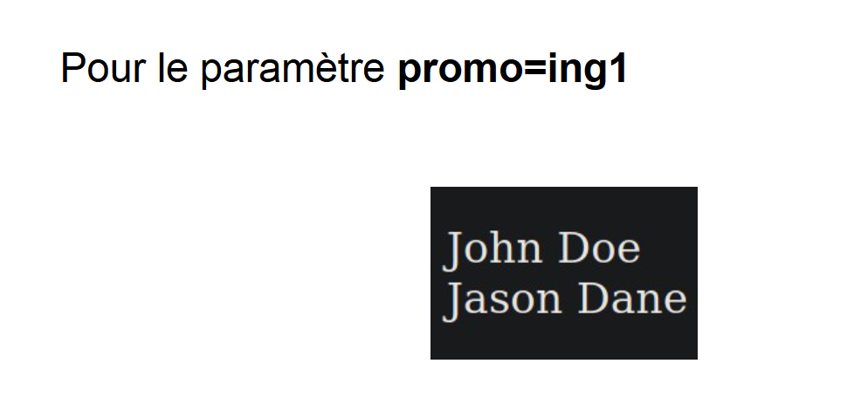
L’architecture MVC
L’architecture MVC et JSP :
Exemple - MVC : Liste des promos
Notes:
C’est juste un Exp d’affichage pour user: si par exp user a sélectionné ing1, il va voir les données renvoyé par le modélé au controlleur

Slide 42
L’architecture MVC
L’architecture MVC : Technologies utilisées
Java 17
Spring Framework 6
Le Modèle : Spring gère le modèle à travers des composants comme les services et DAO (Data Access Objects), qui interagissent avec la base de données.
Le Contrôleur : Spring fournit un système de gestion des requêtes HTTP via ses @Controllers. Chaque requête utilisateur (GET, POST, etc.) est traitée par un contrôleur qui orchestre la communication entre le modèle et la vue.
La Vue : Spring offre une intégration avec des technologies comme JSP facilitant la présentation des données à l'utilisateur final.
Spring Boot 3 : outil de démarrage rapide pour créer des applications basées sur Spring avec une configuration minimale;
Notes:
Passant la au technologies pour l’arch mvc; les tech les plus utilisé Java 17, Spring Boot 3, et Spring Framework 6. Ces outils constituent une base solide pour développer des applications web robustes, et fiable. Chaque composant de l'architecture MVC a un rôle distinct, et ces technologies nous aident à implémenter ce modèle efficacement. 1. Commençons par Java 17, Java 17 apporte des fonctionnalités avancées pour la programmation moderne, telles que le Garbage Collector comme on a vu dans le cycle de vie d’une servlet pour librer les ressource alloué par une servlet et les reserver pour autre utilisation ; meme En MVC, Java 17 permet de structurer efficacement le modèle de données, en définissant des classes et des interfaces pour la logique métier. 2. Spring Framework 6 est un cadre central utilisé pour créer des applications Java modernes. Spring 6, est une version basé sur Java 17 pour tirer parti de ses dernières fonctionnalités. Dans l'architecture MVC :::::::::::::::::::::::::3. Spring Boot 3 simplifie énormément la configuration et le déploiement d'applications Spring. C'est un outil de démarrage rapide pour créer des applications basées sur Spring avec une configuration minimale. Dans le contexte MVC, Spring Boot permet d'automatiser la configuration du serveur web (comme Tomcat ou Jetty) et de faciliter la gestion des dépendances.

Slide 43
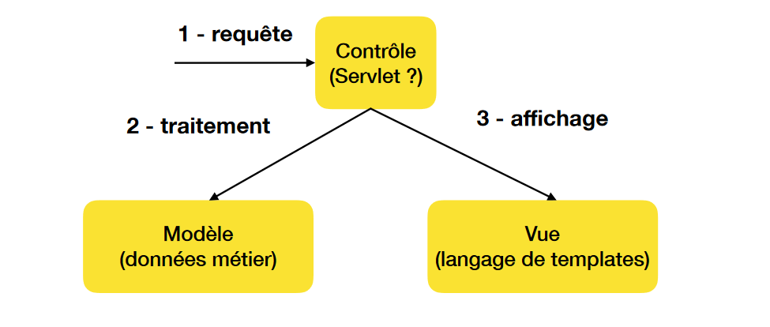
L’architecture MVC
Spring Framework :
Spring est un framework open-source pour le développement d’applications Java.
Offre des fonctionnalités telles que l’injection de dépendances et la gestion des transactions.
Simplifier le développement d’applications Java.
Notes:
Spring est un framework open-source, ce qui signifie qu'il est accessible à tous. Il a été conçu pour répondre aux besoins des développeurs Java en fournissant une infrastructure flexible et légère pour le développement d'applications robustes. // il propose une série de fonctionnalités comme L’injection de dépendances : Au lieu que les objets gèrent eux-mêmes leurs dépendances, Spring s'en charge. Cela permet de mieux structurer le code, en séparant les responsabilités et en rendant les composants plus modulaires. La gestion des transactions : Spring propose des outils pour gérer facilement les transactions dans les applications, garantissant que les opérations critiques sur les bases de données soient effectuées de manière sécurisée . 3. Simplification du développement L'un des principaux objectifs de Spring est de simplifier le développement d’applications Java. Grâce à sa large gamme de modules, comme Spring Data pour la gestion des bases de données, Spring Security pour la sécurité, ou Spring MVC pour les applications web, le framework offre des solutions prêtes à l’emploi.

Slide 44
L’architecture MVC
Spring Framework :
Création de Contrôleurs avec Spring MVC
Utilisation de @Controller pour définir un contrôleur.
@RequestMapping pour mapper les requêtes aux méthodes du contrôleur.
Exemple :
@Controller
public class WelcomeController {
@RequestMapping("/welcome")
public String welcome(Model model) {
model.addAttribute("username", "JohnDoe");
return "welcome";
}
}
Notes:
COMMENT Spring MVC GERE un contrôleur qui joue le rôle du médiateur entre l'utilisateur et l'application. Pour définir un contrôleur dans les app mvc, nous utilisons l'annotation @Controller. Cette annotation indique à Spring que la classe correspondante est un composant du contrôleur. Elle permet de signaler que cette classe va recevoir les requêtes HTTP et gérer les réponses ; ::Ensuite, pour mapper les requêtes spécifiques aux méthodes du contrôleur, nous utilisons l’annotation @RequestMapping. Cette annotation permet d’associer une URL particulière à une méthode spécifique du contrôleur, afin que lorsque cette URL est sollicitée, la méthode correspondante soit exécutée. Cela permet de traiter différentes requêtes entrantes, comme les requêtes de type GET ou POST, et de déclencher la logique métier appropriée. Voyons un petit exemple : Dans cet exemple, la classe WelcomeController est notre contrôleur Spring car Elle est marquée par l'annotation @Controller, ce qui la rend capable de gérer les requêtes. La méthode WELCOME() est mappée à l'URL /welcom grâce à l'annotation @RequestMapping("/welcom"). Lorsque cette URL est appelée, la méthode se déclenche, ajoute un attribut à l'objet model par la meth addatribute, puis renvoie le nom de la vue welcom, qui est responsable de l'affichage du nom "jhondoe;

Slide 45
L’architecture MVC
Spring Framework :
Gestion des Vues :
Configuration des résolveurs pour mapper les noms de vue aux fichiers JSP.
Utilisation des JSP pour présenter les données du modèle.
Gestion des Formulaires :
Utilisation de @ModelAttribute (pour lier des données de formulaire à un objet du modèle) et @Valid (pour valider un objet du modèle).
Utilisation des annotations de validation (@NotNull, @Size).
Exemple : @NotNull private String username;
@Size(min = 5, max = 15) private String username;
Notes:
Pour la Gestion des Vues : L'architecture Spring permet de configurer des résolveurs (composant) pour mapper les noms de vues aux fichiers JSP. Cela facilite la génération dynamique d’interfaces utilisateur afin de présenter les données de manière simple; pour la Gestion des Formulaires : Spring MVC facilite la gestion des formulaires grâce aux annotations comme @ModelAttribute ; cette annotation est utilisée pour lier des données de formulaire à un objet du modèle. Cela permet de transférer les valeurs des champs d'un formulaire HTML vers un objet Java de manière automatique.
L'annotation @Valid est utilisée pour valider un objet du modèle. Elle active la validation des données en fonction des annotations présentes dans la classe du modèle (par exemple, @NotNull, @Size, @Email, etc) @NotNull : Cette annotation garantit qu'une propriété ne peut pas être null, par exemple : @NotNull private String username; Ici, username ne peut pas être null. Si null est soumis pour cette propriété, une erreur de validation se produit.
@Size : Cette annotation est utilisée pour définir une contrainte de taille sur des collections, des chaînes de caractères, donc permet de spécifier une taille minimale et/ou maximale, utile pour des validations comme la longueur d'un mot de passe ou d'un nom d'utilisateur. Exemple : @Size(min = 5, max = 15) private String username; Ici, username doit contenir entre 5 et 15 caractères. Si la taille de username est inférieure ou supérieure à ces limites, une erreur de validation est levée.

Slide 46
L’architecture MVC
Spring Framework :
Gestion des Formulaires :
Exemple :
@Controller
public class FormController {
@PostMapping("/submitForm")
public String submitForm(@ModelAttribute("user") @Valid User user, BindingResult result) {
if (result.hasErrors()) {
return "form";
}
return "result";
} }
Notes:
Par exemple : le code illustré montre un contrôleur de formulaire, FormController, où la méthode submitForm() est utilisée pour gérer les soumissions de formulaires. @PostMapping("/submitForm") pour mapper une requête HTTP POST à une méthode d'un contrôleur; cette metho prend en parametre @modelattribute pour lier les données saisie par l’user à un objet user en validant les données par les annotations de validation, Si des erreurs sont détectées grâce à l'objet BindingResult, le formulaire est réaffiché. Sinon, la page de résultats est renvoyée.

Slide 47
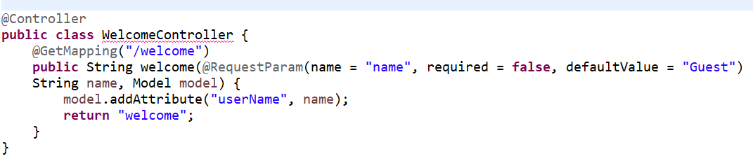
Exemple d’application MVC
Spring Framework :
Une application de "Bienvenue" qui affiche un message personnalisé en fonction du prénom saisi par l'utilisateur.
Le contrôleur :
Notes:
Un exemple concret qui resume l’app mvc avec le framwork spring : prenons un exp tres basique ::::::::::::: la ére étape est de créer notre controlleur, il faut utiliser @cont pour spécifier que cette classe est une classe de controlleur; par la suite il faut mapper la meth puisque on a une requéte get dc il faut utiliser @getmapping; ; cette meth prend en paramete @requestparam qui signifie qu’on un un parametre à récupérer qui le name et par defaut la valeur de name est guest; et le dexiéme param de cette methode est model pour construire un model de données pour le nom; bon juste une remarque ; dans l’exp précedent on a utilisé @ModelAttribute pour récupérer les param; lorsque vous travaillez avec des objets complexes et que vous avez besoin de lier plusieurs valeurs à une instance d'objet, il faut utiliser @ModelAttribute sinon .Utilisez @RequestParam pour récupérer des valeurs individuelles à partir des paramètres de la requête, surtout si ces valeurs sont simples et ne nécessitent pas de traitement particulier.

Slide 48
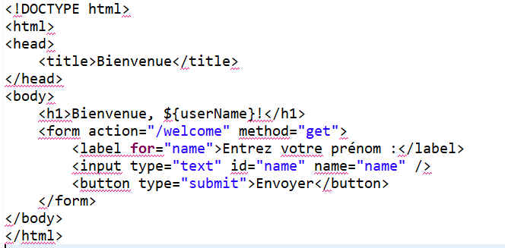
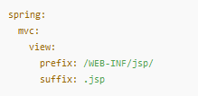
Exemple d’application MVC
Spring Framework :
Application.yml : Ce fichier
indique à Spring où trouver
les fichiers JSP.
La vue :
Notes:
Pour le fichier jsp; normalment ce fichier est rsponsable à l’affichga des données: pour notre exemple le username presente la donnée: avec spring on utilise directement $ et les {} pour afficher les valeur du modèle : ${username} user name est dja l’attribut de notre model quon a ajouter dans le controller (par addatribute); (((ARJA3 DIAPO AVANT W WARI USERNAME)))) :: en fait dans les app mvc avec spring il faut configurer manuellement l’app pour le controller localise les fichier jsp : il faut crer le fichier app.yml dans le repertoire rressource; et dedans il faut specifier le repertoir ou se trouvent les jsp dans la ligne prefixe et suffix c’est juste pour determiner les exetentions des fich ; voila voila
Le contrôleur utilise @GetMapping("/welcome") pour répondre aux requêtes à l'URL http://localhost:8080/welcome.
La méthode welcome prend un paramètre name que l’utilisateur peut saisir.
La valeur de name est ajoutée au modèle sous l'attribut userName.
La méthode retourne la vue welcome (fichier JSP) qui affiche le message de bienvenue.

Slide 49
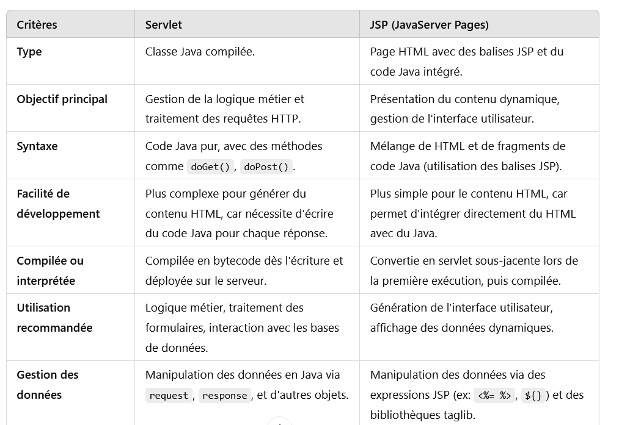
SERVLET ET JSP
Différences principales entre JSP et Servlet :
Notes:
Comme conclusio les Servlets et JSP sont deux technologies complémentaires qui suivent le modèle client-serveur et utilisent le protocole HTTP pour interagir avec le client. ; bon le tab suivant montre la différence : commençons par le type. Une Servlet est une cls Java compilée,. Elle traite principalement les requêtes HTTP du côté serveur. En revanche, une JSP est essentiellement une page HTML avec des balises JSP et du code Java intégré. Dc les Servlets sont plus orientées vers la logique métier, tandis que les JSP se concentrent sur la présentation de l'interface user. Pour La syntaxe. Une Servlet est du code Java pur, où on utilise des méthodes comme doGet() ou doPost() pour interagir avec le serveur. Les JSP, permettent d'insérer du code Java directement dans une page HTML grâce à des balises JSP. mais elles sont moins adaptées pour la logique complexe. En termes de facilité de développement, il est plus complexe de générer du contenu HTML avec une Servlet, car cela implique d'écrire du code Java pour chaque réponse. mais, une JSP facilite cette tâche; //Passons maintenant à l'aspect de la compilation. Une Servlet est compilée en bytecode dès qu'elle est écrite et déployée sur le serveur, ce qui permet de garantir de bonnes performances. Une JSP, quant à elle, est convertie en une servlet. En ce qui concerne l'utilisation recommandée, une Servlet est idéale pour la gestion de la logique métier, le traitement des formulaires et l'interaction avec les bases de données. En revanche, une JSP est plus adaptée pour générer l'interface utilisateur et afficher dynamiquement des données issues des traitements effectués par la servlet. pour la gestion des données. Avec une Servlet, les données sont manipulées en Java via des objets comme request et response. Dans une JSP, on utilise des expressions JSP, comme <%= %> ou ${} pour accéder et afficher des données,

Slide 50
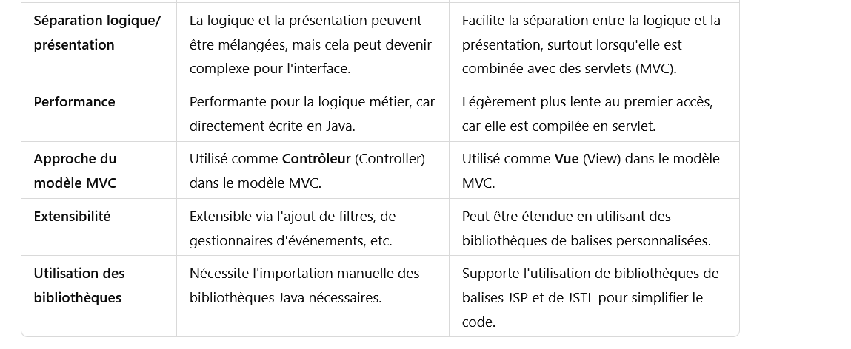
SERVLET ET JSP
Différences principales entre JSP et Servlet :
Notes:
Continuons avec la séparation de la logique et de la présentation. Avec une Servlet, la logique métier et la présentation peuvent être mélangées. Cependant, si on tente de gérer à la fois la logique et l'affichage, cela peut devenir compliqué, en particulier pour des interfaces plus complexes. Les JSP, quant à elles, facilitent la séparation de la logique et de la présentation, surtout lorsqu'elles sont utilisées en combinaison avec des servlets dans un modèle MVC ;Cette distinction rend la maintenance et l'évolution du code beaucoup plus simples. En termes de performance, une Servlet est performante pour gérer la logique métier, car elle est directement écrite en Java, sans conversion nécessaire. À l'inverse, les JSP sont légèrement plus lentes lors de leur premier accès, Cela nous amène à la façon dont ces technologies s'intègrent dans le modèle MVC. Dans cette architecture, la Servlet joue le rôle de Contrôleur, car elle gère les requêtes, effectue les traitements, et détermine quelle vue afficher. Les JSP, sont utilisées comme Vue ce qui signifie qu'elles se chargent de l'affichage des données fournies par la Servlet, en se concentrant uniquement sur la présentation. Enfin, l’utilisation des bibliothèques diffère entre les deux technologies. Avec une Servlet, vous devez importer manuellement les bibliothèques Java dont vous avez besoin pour effectuer vos traitements. Les JSP, de leur côté, supportent l'utilisation de bibliothèques de balises JSP, comme la JSTL, qui simplifie le code en fournissant des balises prêtes à l'emploi pour des tâches courantes, comme les boucles, les conditions et la manipulation de données.

Slide 51
QUIZ !
Quel est l'objectif principal de JSP ?
A) Créer des interfaces utilisateur pour les applications de bureau
B) Générer du contenu HTML dynamique à partir de Java
C) Optimiser les requêtes SQL
D) Gérer les transactions financières
Notes:
b

Slide 52
QUIZ !
Quelle balise JSP est utilisée pour inclure un autre fichier JSP ou HTML ?
A) <jsp:include>
B) <jsp:forward>
C) <jsp:param>
D) <jsp:useBean>
Notes:
Réponse : A
L'élément <jsp:param> est utilisé dans JSP pour passer des paramètres à une autre page JSP ou à un élément de balise personnalisée comme <jsp:include>, <jsp:forward>
La balise <jsp:useBean> est utilisée pour instancier ou declarer un objet JavaBean dans une page JSP.

Slide 53
QUIZ !
Laquelle des balises suivantes est utilisée pour écrire du code Java dans une page JSP ?
A) <% %>
B) <%@ %>
C) <jsp:scriptlet>
D) <jsp:forward>
Notes:
Réponse : A

Slide 54
QUIZ !
Quel attribut est obligatoire dans la balise JSP useBean ?
A) name
B) id
C) scope
D) type
Notes:
Réponse : B
Id : qui référence le bean dans la page JSP.
Classe : définit la nom de classe du bean qui sera utilisée.
scope indique la portée de l'objet bean: par exp scope=page : Le bean est accessible uniquement dans la page JSP actuelle. // request : Le bean est accessible à travers la requête HTTP // .session : Le bean est accessible dans la session de l'utilisateur et persiste tant que la session est active.

Slide 55
QUIZ !
Quel est le rôle des directives JSP telles que <%@ page %> ?
A) Elles définissent la logique métier d'une page JSP
B) Elles permettent l'inclusion de fichiers externes dans une page JSP
C) Elles fournissent des informations au conteneur JSP concernant la page
D) Elles exécutent des requêtes SQL
Notes:
Réponse : C

Slide 56
QUIZ !
Quel est le rôle de la balise <jsp:setProperty> dans JSP ?
A) Créer une nouvelle instance de JavaBean
B) Attribuer une valeur à une propriété d'un JavaBean
C) Déclarer une méthode dans JSP
D) Envoyer un message de log
Notes:
Réponse : B

Slide 57
QUIZ !
Quel est le rôle principal du contrôleur dans l'architecture MVC avec JSP ?
A) Manipuler les données directement dans la base de données
B) Gérer les requêtes HTTP, traiter les données et appeler les vues JSP
C) Afficher le contenu statique au client
D) Gérer la persistance des objets Java
Notes:
Réponse : B

Slide 58
QUIZ !
Dans une application web basée sur MVC, comment le contrôleur redirige-t-il l'utilisateur vers une autre page JSP après le traitement des données ?
A) request.forward()
B) request.redirect()
C) response.forward()
D) request.getRequestDispatcher("page.jsp").forward(request, response)
Notes:
Réponse : D >> forward vs redirect >>> forward pour passer des données dans le mm context d’une req // redirect pour rediriger vers autre page (par exemple, après un traitement réussi on va appeler une autre page

Slide 59
QUIZ !
Comment JSP et Servlets interagissent-ils dans une application web basée sur MVC ?
A) JSP génère le code HTML et les Servlets gèrent les requêtes HTTP
B) Servlets affichent les pages HTML et JSP gère la logique métier
C) JSP et Servlets ne peuvent pas interagir ensemble
D) JSP gère les requêtes HTTP et Servlets affichent les pages HTML
Notes:
Réponse : A

Slide 60
QUIZ !
Quel objet implicite JSP est utilisé pour gérer la session de l'utilisateur ?
A) request
B) response
C) session
D) application
Notes:
Réponse : C

Slide 61
QUIZ !
Quelle est la bonne syntaxe pour afficher une variable name en utilisant EL (Expression Language) dans JSP ?
A) {{name}}
B) ${name}
C) #{name}
D) (name)
Notes:
Réponse : B

Slide 62
QUIZ !
Comment un JavaBean est-il lié à une page JSP pour l'utiliser ?
A) Utilisation de la balise <jsp:useBean> avec les attributs id et class
B) Utilisation de la balise <jsp:importBean>
C) En utilisant la directive page
D) En utilisant une méthode Servlet
Notes:
Réponse : A

